Slide 1
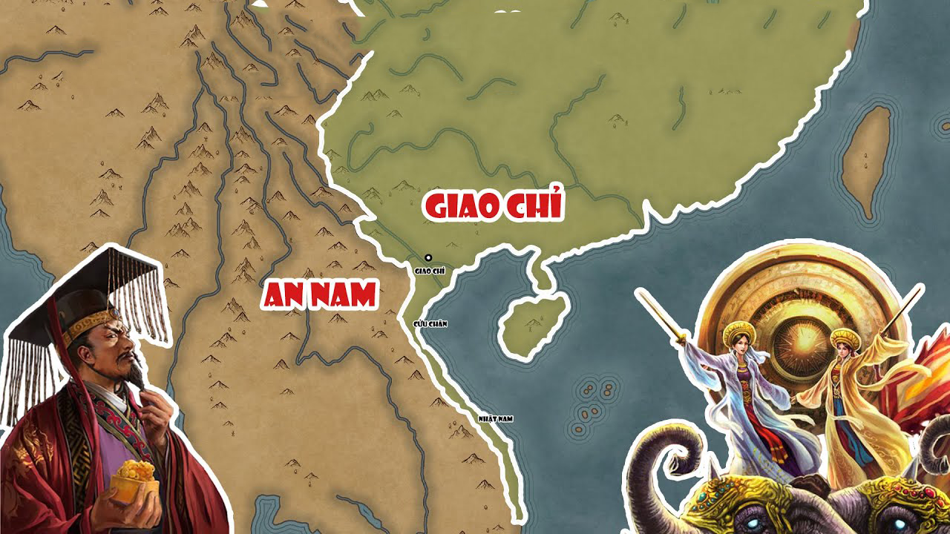



Slide 2



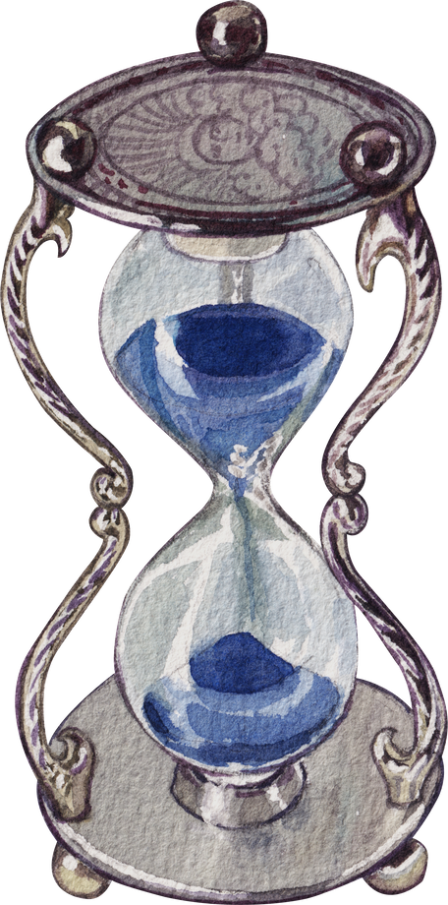









Hoạt động 1: Tìm hiểu một số cuộc đấu tranh tiêu biểu trong thời kì Bắc thuộc.

Slide 3


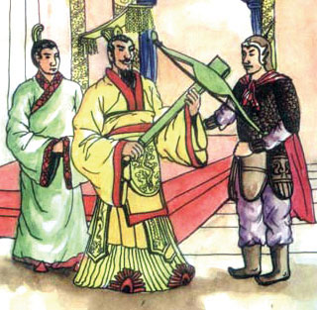
Sau khi Triệu Đà thôn tính nước Âu Lạc (năm 179 TCN), các triều đại phong kiến phương Bắc nối tiếp nhau đô hộ nước ta trong hơn 1000 năm. Dưới ách thống trị của phong kiến phương Bắc, nhân dân ta liên tục đứng lên đấu tranh giành độc lập.
Tại sao nhân dân ta phải đứng lên đấu tranh giành độc lập không?

Slide 4
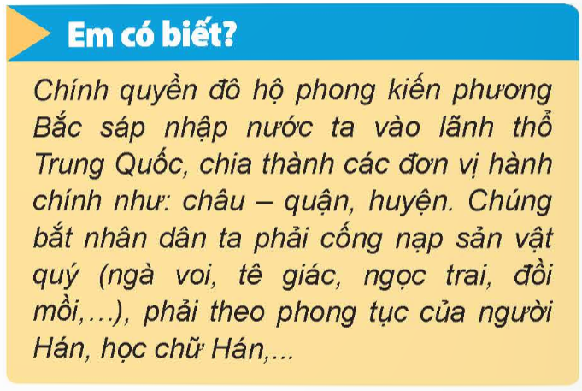
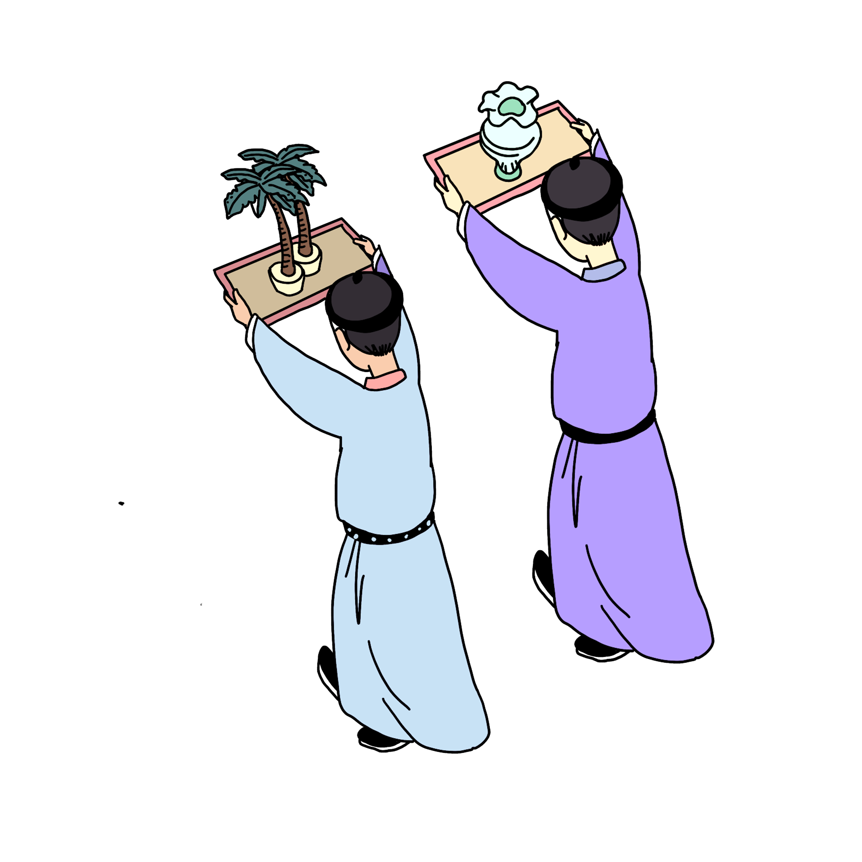

Slide 5





Sau khi chiếm được nước ta, chính quyền đô hộ phong kiến phương Bắc sáp nhập nước ta vào lãnh thổ Trung Quốc, chia thành các đơn vị hành chính như: châu – quận, huyện. Chúng bắt nhân dân ta phải cống nạp sản vật quý (ngà voi, tê giác, ngọc trai, đồi mồi,...), phải theo phong tục người Hán, học chữ Hán,... Những chính sách đó làm cho đời sống của nhân dân vô cùng cực khổ. Không cam chịu ách thống trị của phương Bắc, nhân dân ta đã đứng lên đấu tranh.

Slide 6
Một số cuộc đấu tranh tiêu biểu trong thời kì Bắc thuộc
Khởi nghĩa Lý Bí – Triệu Quang Phục (542 – 602)
Khởi nghĩa Phùng Hưng
(766 – 779)
Khởi nghĩa Mai Thúc Loan
(712 – 722)
Khởi nghĩa Khúc Thừa Dụ (905)
Chiến thắng Bạch Đằng (938)

Slide 7
Nhân dân ta liên tục đứng lên đấu tranh giành độc lập thể hiện tinh thần yêu nước, chống giặc ngoại xâm, ý chí tự chủ và tinh thần dân tộc của nhân dân ta.

Slide 8
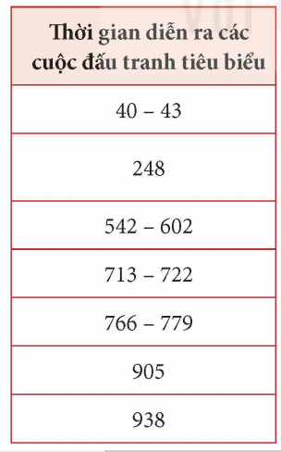
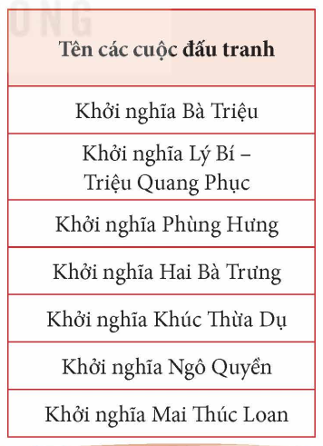
Nối tên các cuộc khởi nghĩa với mốc thời gian tương ứng

Slide 9
Các cuộc đấu tranh chống Bắc thuộc thể hiện tinh thần yêu nước, chống giặc ngoại xâm, ý chí tự chủ và tinh thần dân tộc của nhân dân ta.

Slide 10










